Slide 1
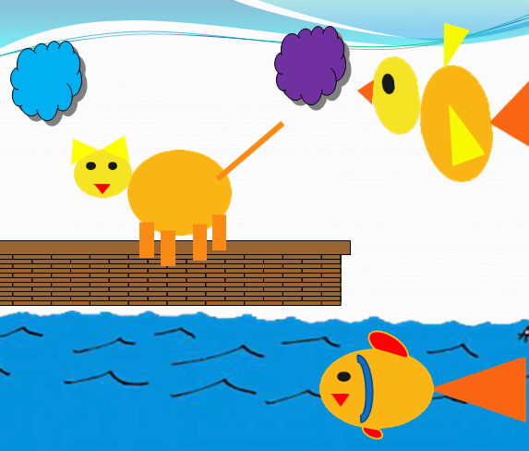

ĐỀ TÀI:
VẼ THEO ĐỀ TÀI
PHÒNG GIÁO DỤC VÀ ĐÀO TẠO QUẬN LONG BIÊN
TRƯỜNG MMẪU GIÁO HOA SỮA
******************
Hoạt động tạo hình
Giáo viên: Bùi Thị Hoa
Lớp: MG Bé
Năm học: 2023 - 2024

Slide 2







Slide 4





Slide 5


Slide 6



Slide 8









